Slide 1

Elasticsearch入门
主讲人：何伟铭

Slide 2
CONTENTS
目
1
是什么？
录
2
为什么？
3
怎么用？

Slide 3
1
是什么？

Slide 4
是什么？
Elasticsearch是一个基于Apache Lucene(TM)的开源搜索引擎
分布式的实时文件存储，每个字段都被索引并可被搜索
分布式的实时分析搜索引擎
可以扩展到上百台服务器，处理PB级结构化或非结构化数据
Java开发并使用Lucene作为其核心来实现所有索引和搜索的功能，
通过简单的RESTful API来隐藏Lucene的复杂性

Slide 5
小历史
作者：Shay Banon
早期版本：Compass
第一个公开版本出现在2010年2月

Slide 6
2
为什么？

Slide 7
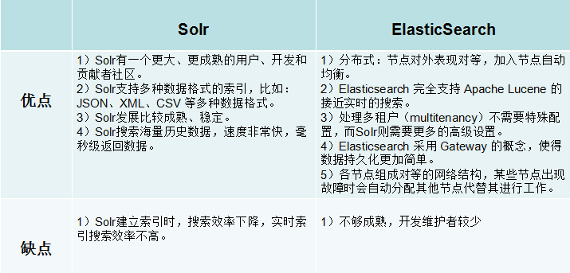
ElasticSearch vs Solr 优缺点

Slide 8
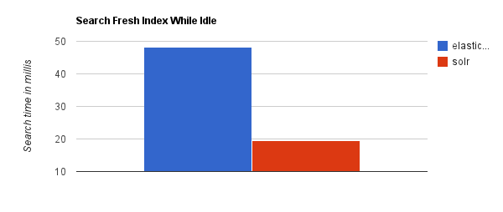
ElasticSearch vs Solr 检索速度
当单纯的对已有数据进行搜索时，Solr更快

Slide 9
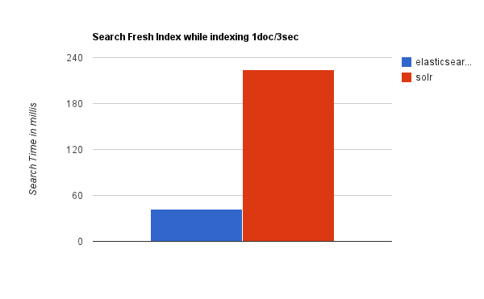
ElasticSearch vs Solr 检索速度
建立索引时, Solr会产生io阻塞，查询性能较差, Elasticsearch具有明显的优势

Slide 10
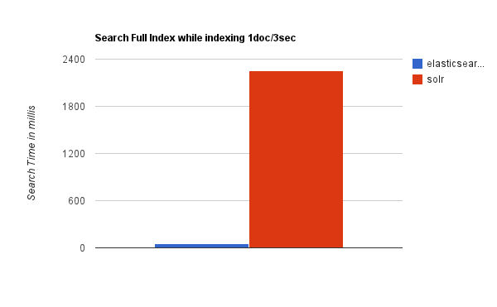
ElasticSearch vs Solr 检索速度
随着数据量的增加，Solr的搜索效率会变得更低，而Elasticsearch却没有明显的变化

Slide 11
ElasticSearch vs Solr 检索速度
随着数据量的增加，Solr的搜索效率会变得更低，而Elasticsearch却没有明显的变化

Slide 12
3
怎么用？

Slide 13
交互方式
节点客户端(node client)：
节点客户端以无数据节点(none data node)身份加入集群，换言之，它自己不存储任何数据，但是它知道数据在集群中的具体位置，并且能够直接转发请求到对应的节点上。
传输客户端(Transport client)：
更轻量的传输客户端能够发送请求到远程集群。它自己不加入集群，只是简单转发请求给集群中的节点。
两个Java客户端都通过9300端口与集群交互，使用Elasticsearch传输协议(Elasticsearch Transport Protocol)。集群中的节点之间也通过9300端口进行通信。如果此端口未开放，你的节点将不能组成集群，Java客户端所在的Elasticsearch版本必须与集群中其他节点一致，否则，它们可能互相无法识别

Slide 14
交互方式
基于HTTP协议，以JSON为数据交互格式的RESTful API
其他所有程序语言都可以使用RESTful API，通过9200端口的与Elasticsearch进行通信，你可以使用你喜欢的WEB客户端
<PROTOCOL>://<HOST>:<PORT>/<PATH>?<QUERY_STRING> <BODY>
HTTP方法：GET, POST, PUT, HEAD, DELETE
PROTOCOL http或者https协议（只有在Elasticsearch前面有https代理的时候可用）
HOST Elasticsearch集群中的任何一个节点的主机名，如果是在本地的节点，那么就叫localhost
PORT Elasticsearch HTTP服务所在的端口，默认为9200
PATH API路径（例如_count将返回集群中文档的数量），PATH可以包含多个组件，例如_cluster/stats或者_nodes/stats/jvm
QUERY_STRING 一些可选的查询请求参数，例如?pretty参数将使请求返回更加美观易读的JSON数据
BODY 一个JSON格式的请求主体（如果请求需要的话）

Slide 15
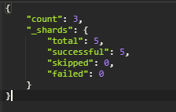
HTTP例子
http://localhost:9200 /megacorp/employee/_count?pretty
Elasticsearch返回一个类似200 OK的HTTP状态码和JSON格式的响应主体

Slide 16
并发
关系型数据库使用的是悲观锁
Elasticsearch使用的是乐观锁
每个文档都有一个_version号码，这个号码在文档被改变时加一。Elasticsearch使用这个_version保证所有修改都被正确排序。当一个旧版本出现在新版本之后，它会更新失败

Slide 17
更新
文档在Elasticsearch中是不可变的
在内部，Elasticsearch已经标记旧文档为删除并添加了一个完整的新文档。旧版本文档不会立即消失，但你也不能去访问它。Elasticsearch会在你继续索引更多数据时清理被删除的文档。
更新流程
从旧文档中检索JSON
修改它
删除旧文档
索引新文档

Slide 18
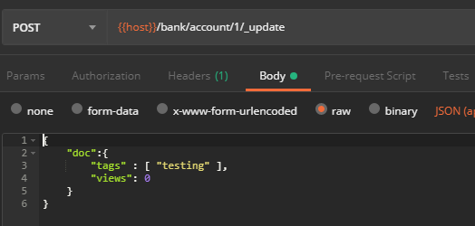
局部更新
文档是不可变的——它们不能被更改，只能被替换。update API必须遵循相同的规则。表面看来，我们似乎是局部更新了文档的位置，内部却是像我们之前说的一样简单的使用update API处理相同的检索-修改-重建索引流程，我们也减少了其他进程可能导致冲突的修改
update请求表单接受一个局部文档参数doc，它会合并到现有文档中——对象合并在一起，存在的字段被覆盖，新字段被添加。

Slide 19
数据存储
分片(shard)是一个最小级别“工作单元(worker unit)”
主分片(primary shard)
复制分片(replica shard)
复制分片只是主分片的一个副本，它可以防止硬件故障导致的数据丢失，同时可以提供读请求
索引创建完成的时候，主分片的数量就固定了，但是复制分片的数量可以随时调整

Slide 20
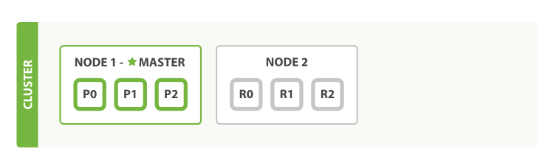
横向扩展
当节点2启动时，elasticsearch会自动将复制分片分配到节点2上，这意味着在丢失任意一个节点的情况下依旧可以保证数据的完整性。

Slide 21
路由
路由算法
shard = hash(routing) % number_of_primary_shards
routing值是一个任意字符串，它默认是_id但也可以自定义。这个routing字符串通过哈希函数生成一个数字，然后除以主切片的数量得到一个余数(remainder)，余数的范围永远是0到number_of_primary_shards - 1，这个数字就是特定文档所在的分片

Slide 22
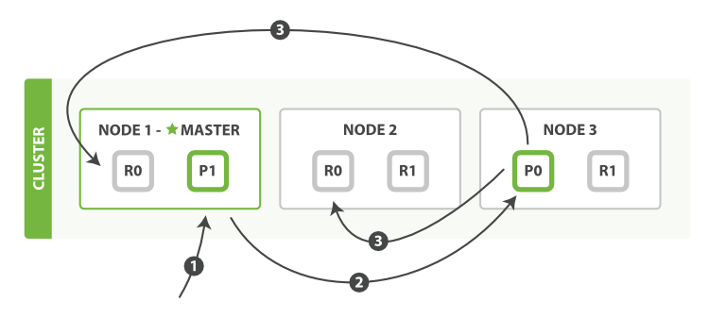
新建、索引和删除文档内部执行流程
注意:document如果还在建立索引过程中，可能只有primary shard有，任何一个replica shard都没有，此时请求如果作用到replica shard上可能会导致无法读取到document信息。但是document完成索引建立之后，primary shard和replica shard就都有了。

Slide 23
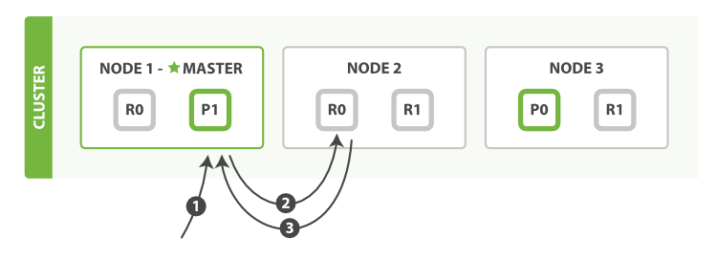
检索文档
注意：当检索的数据存在多个分片上时，当存在其中某几个分片读取失败的情况，这并不会导致整个请求失败，协调节点收到所有所有分片的响应后，会把已经检索出来的数据响应给客户端

Slide 24
相关文档
elasticsearch官方文档
https://www.elastic.co/guide/index.html
Elasticsearch 权威指南
https://elasticsearch.cn/book/elasticsearch_definitive_guide_2.x/index.html
倒排索引原理介绍
https://www.cnblogs.com/dreamroute/p/8484457.html

